Slide 1
Marzena Wójkowska
Analiza i porównanie
podstawowych kursów
walutowych
z uwzględnieniem czasu COVID
(03.2020 - 02.2022r.)
Dr Krzysztof Ziółkowski

Slide 2
Definicja kursów walut
Średnie kursy walut NBP wylicza w każdy dzień roboczy. Ceny walut publikowane są między godziną 11:45 a 12:15. Tabela A zawiera notowania 35 walut wymienialnych. Narodowy Bank Polski oblicza średni kurs euro na godzinę 11:00 na podstawie aktualnych kursów rynkowych.
Dane kursów z bieżącego roku oraz z lat wcześniejszych znajdują się na stronie https://nbp.pl/statystyka-i-sprawozdawczosc/kursy/archiwum-tabela-a-csv-xls/.
Pliki do analizy są w formacie .xls oraz .csv.
Niniejsza analiza dotyczy lat 2010-1 kw.2023r. i ma na celu pokazać, jak kształtowały się kursy podstawowych kursów walutowych na przestrzeni lat oraz w podziale na miesiące, a także jak kształtowały się notowania w czasie pandemii COV (03.2020-02.2022). Analizie poddano niektóre kursy walut z tabeli A, które zostały zagregowane do tabel średnio-miesięcznych kursów w poszczególnych latach. Analiza dotyczy następujących kursów:
AUD
dolar australijski
USD
dolar amerykański
GBP
funt
Analiza kursów walut
EUR
euro
NOK
korona norweska
CHF
frank szwajcarski
UAH
hrywna

Slide 3
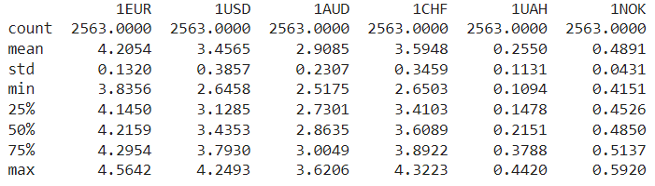
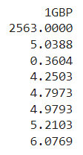
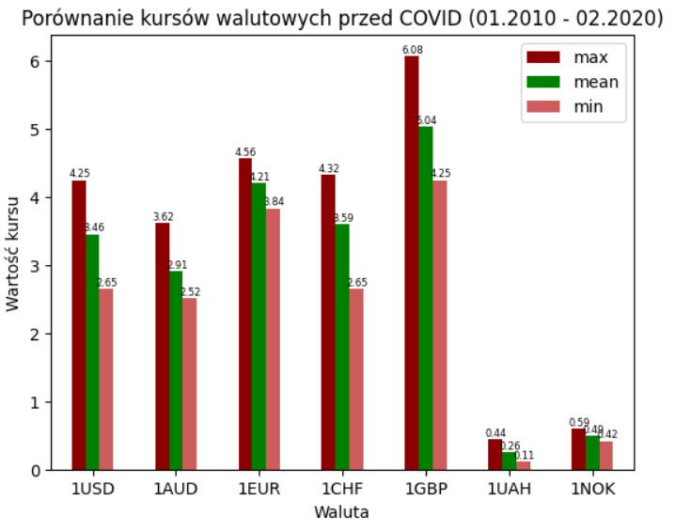
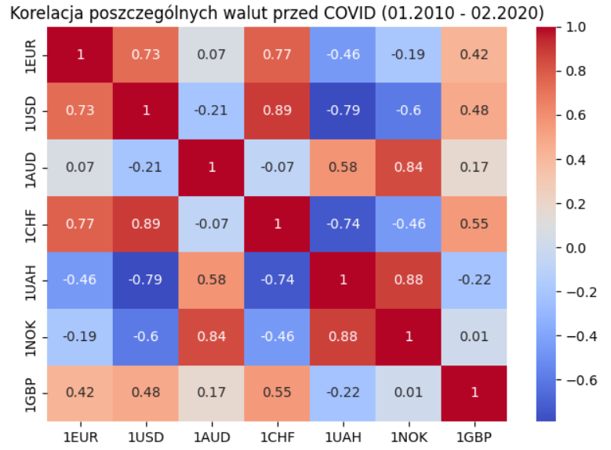
Kursy walut w czasie przed COVID
(01.2010-02.2020r.)
Podstawowe statystyki

Slide 4
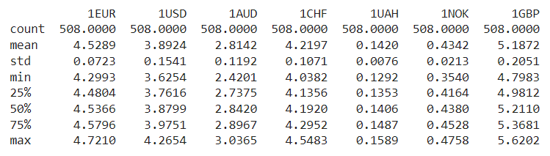
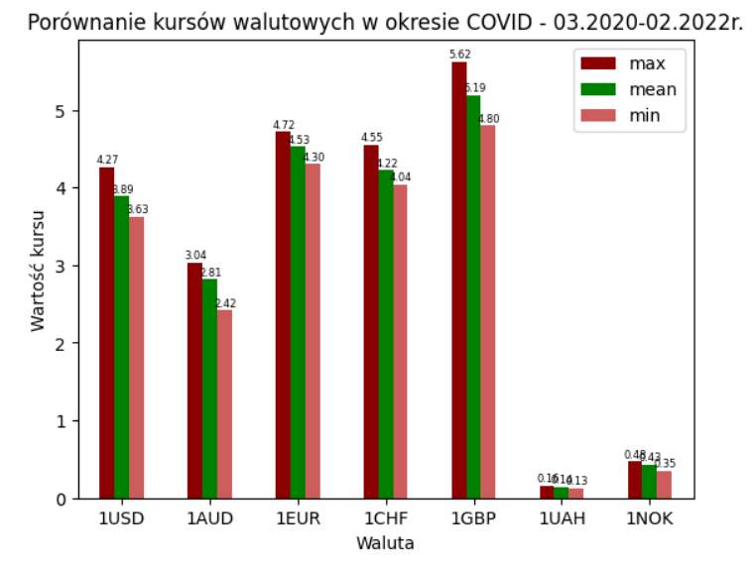
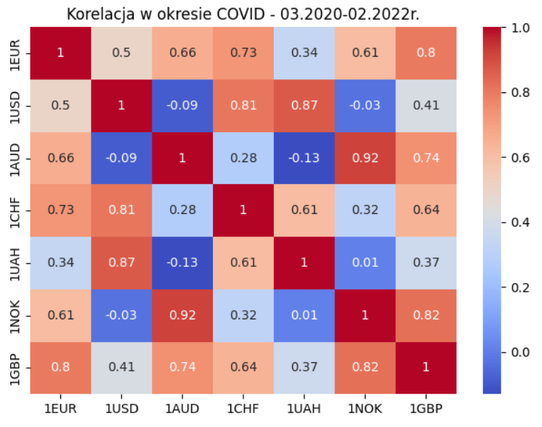
Kursy walut w czasie COVID
(03.2020-02.2022r.)
Podstawowe statystyki

Slide 5
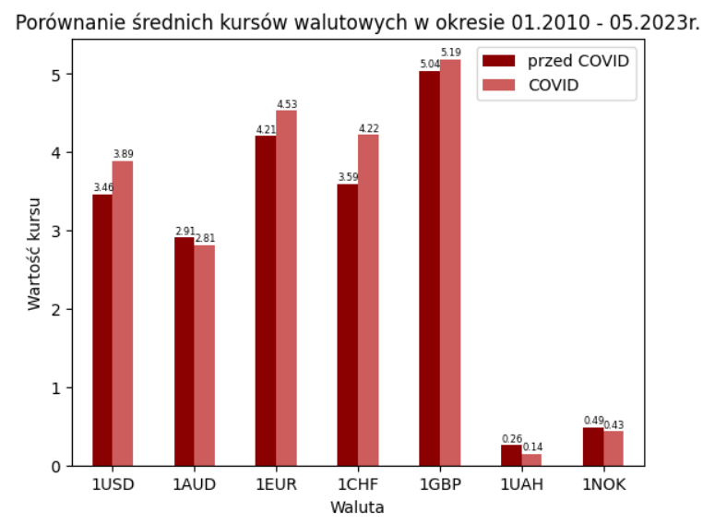
Podsumowanie analizy 1/2
W czasie pandemii odnotowano wyższe średnie kursy walut w porównaniu do czasu sprzed pandemii:
CHF (wzrost o 17%, tj o 0,62 zł.)
USD (wzrost o 13%, tj o 0,44 zł.)
EUR (wzrost o 8%, tj o 0,32 zł.)
GBP (wzrost o 3%, tj o 0,15 zł)
W czasie pandemii odnotowano niższe średnie kursy walut w porównaniu do czasu sprzed pandemii:
UAH (spadek o 44%, tj o 0,11 zł.)
NOK (spadek o 11%, tj o 0,05 zł.)
AUD (spadek o 3%, tj o 0,09 zł.)

Slide 6
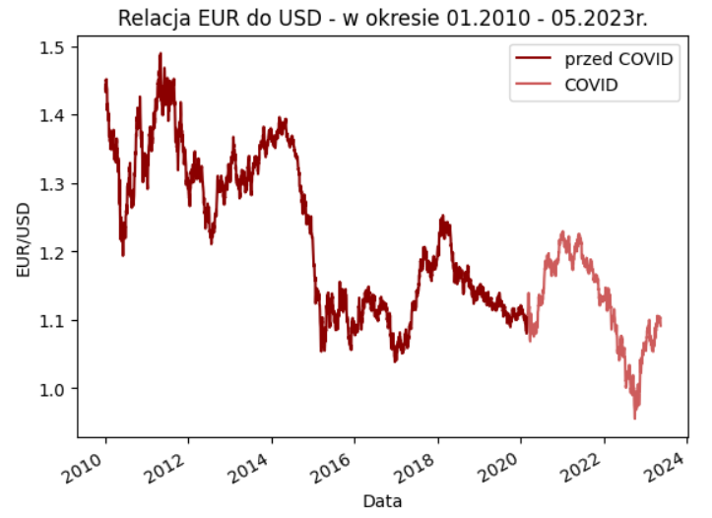
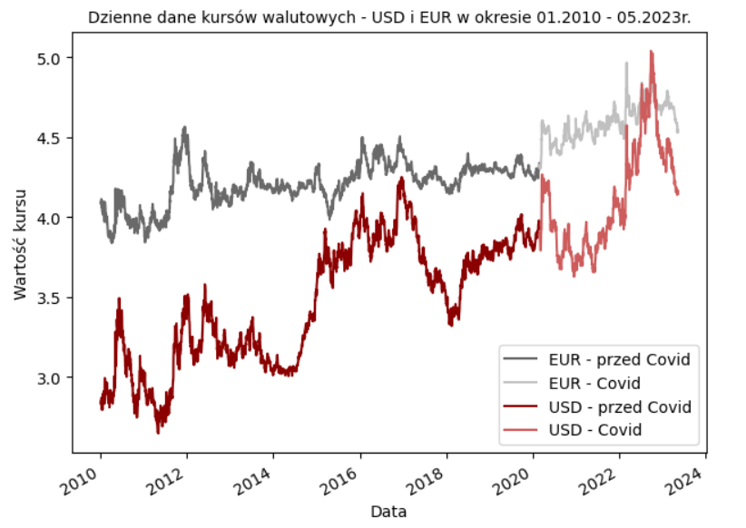
Podsumowanie analizy 2/2
Relacja kursu EUR do USD w okresie COVID się zmniejszyła do poziomu 1.16, z poziomu 1.23
Kurs USD w czasie pandemii miał odwrotny trend (malejący) niż EUR

